Slide 1

WBI 2017
Wettelijk
Beoordelingsinstrumentarium

Slide 2
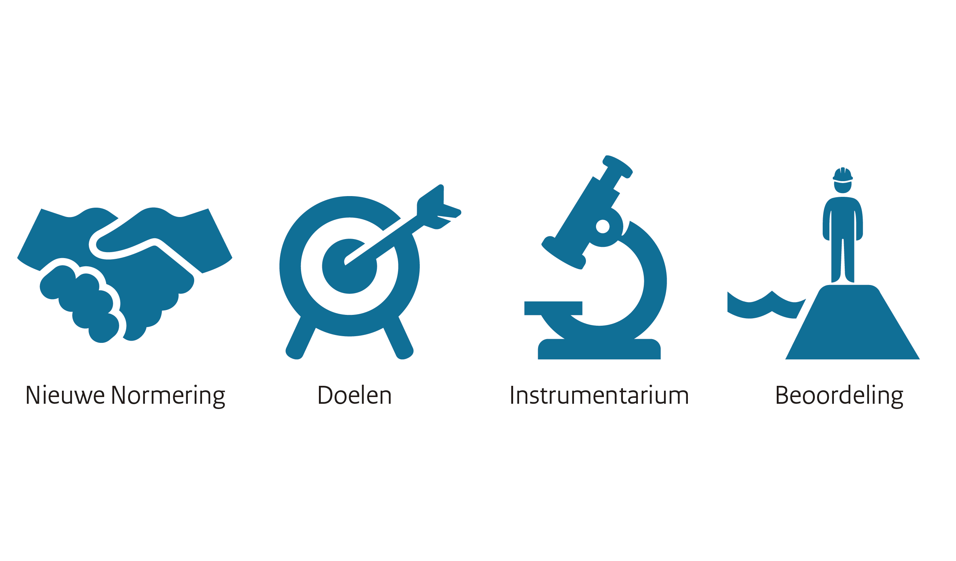
Inhoud
Notes:
Een circulaire economie is een economisch systeem dat de herbruikbaarheid van producten en grondstoffen en het behoud van natuurlijke hulpbronnen als uitgangspunt neemt en waardecreatie in iedere schakel van het systeem nastreeft.

Slide 3

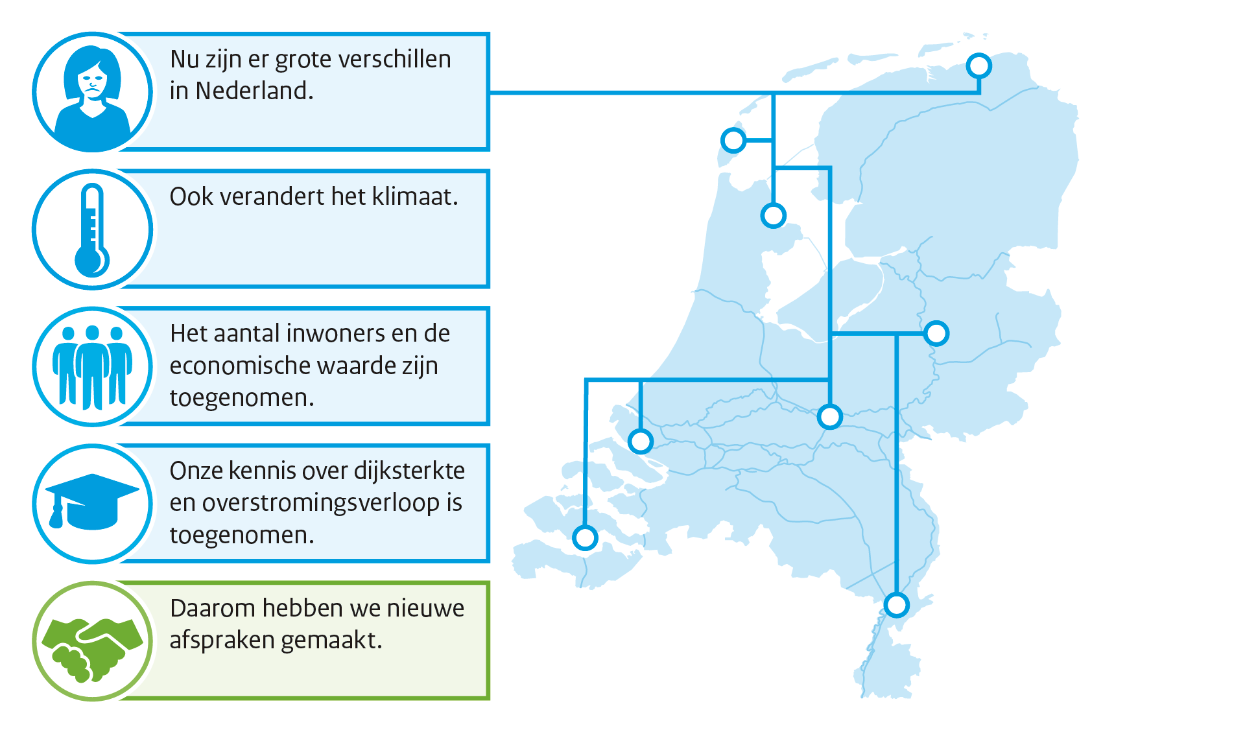
Nieuwe Normering
Aanleiding
Notes:
Een circulaire economie is een economisch systeem dat de herbruikbaarheid van producten en grondstoffen en het behoud van natuurlijke hulpbronnen als uitgangspunt neemt en waardecreatie in iedere schakel van het systeem nastreeft.

Slide 4
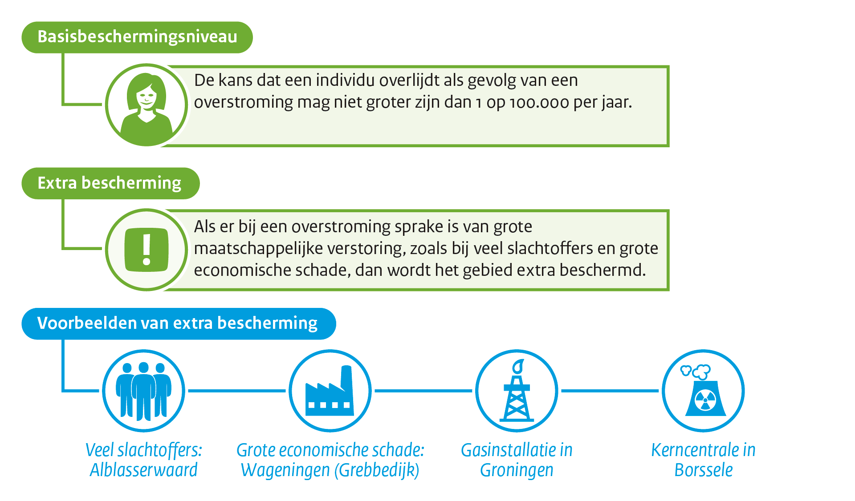
Nieuwe Normering
Basis en extra bescherming
Notes:
Een circulaire economie is een economisch systeem dat de herbruikbaarheid van producten en grondstoffen en het behoud van natuurlijke hulpbronnen als uitgangspunt neemt en waardecreatie in iedere schakel van het systeem nastreeft.

Slide 5
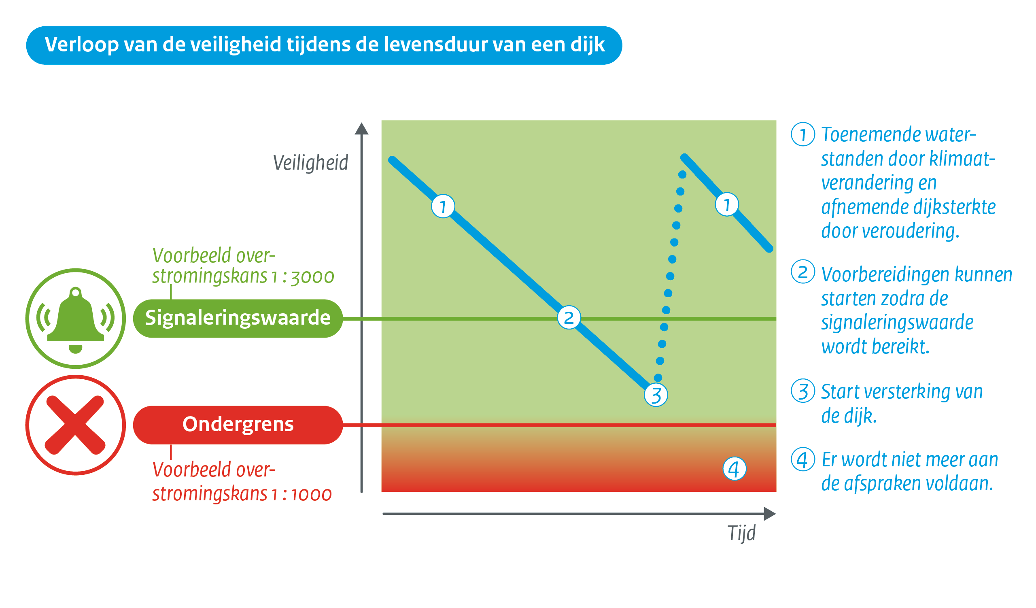
Nieuwe Normering
Notes:
Een circulaire economie is een economisch systeem dat de herbruikbaarheid van producten en grondstoffen en het behoud van natuurlijke hulpbronnen als uitgangspunt neemt en waardecreatie in iedere schakel van het systeem nastreeft.

Slide 6


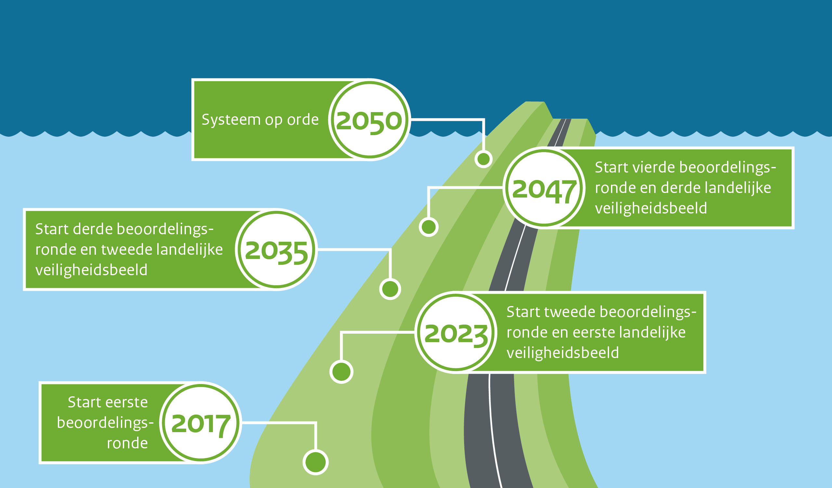
Doelen
Notes:
Een circulaire economie is een economisch systeem dat de herbruikbaarheid van producten en grondstoffen en het behoud van natuurlijke hulpbronnen als uitgangspunt neemt en waardecreatie in iedere schakel van het systeem nastreeft.

Slide 7

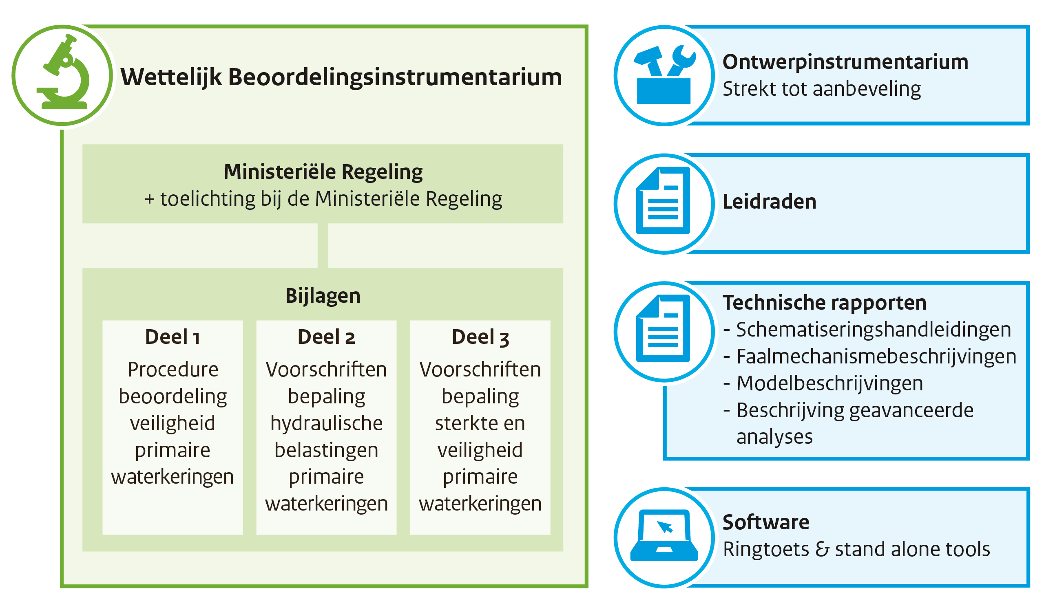
Instrumentarium
Notes:
Een circulaire economie is een economisch systeem dat de herbruikbaarheid van producten en grondstoffen en het behoud van natuurlijke hulpbronnen als uitgangspunt neemt en waardecreatie in iedere schakel van het systeem nastreeft.

Slide 8

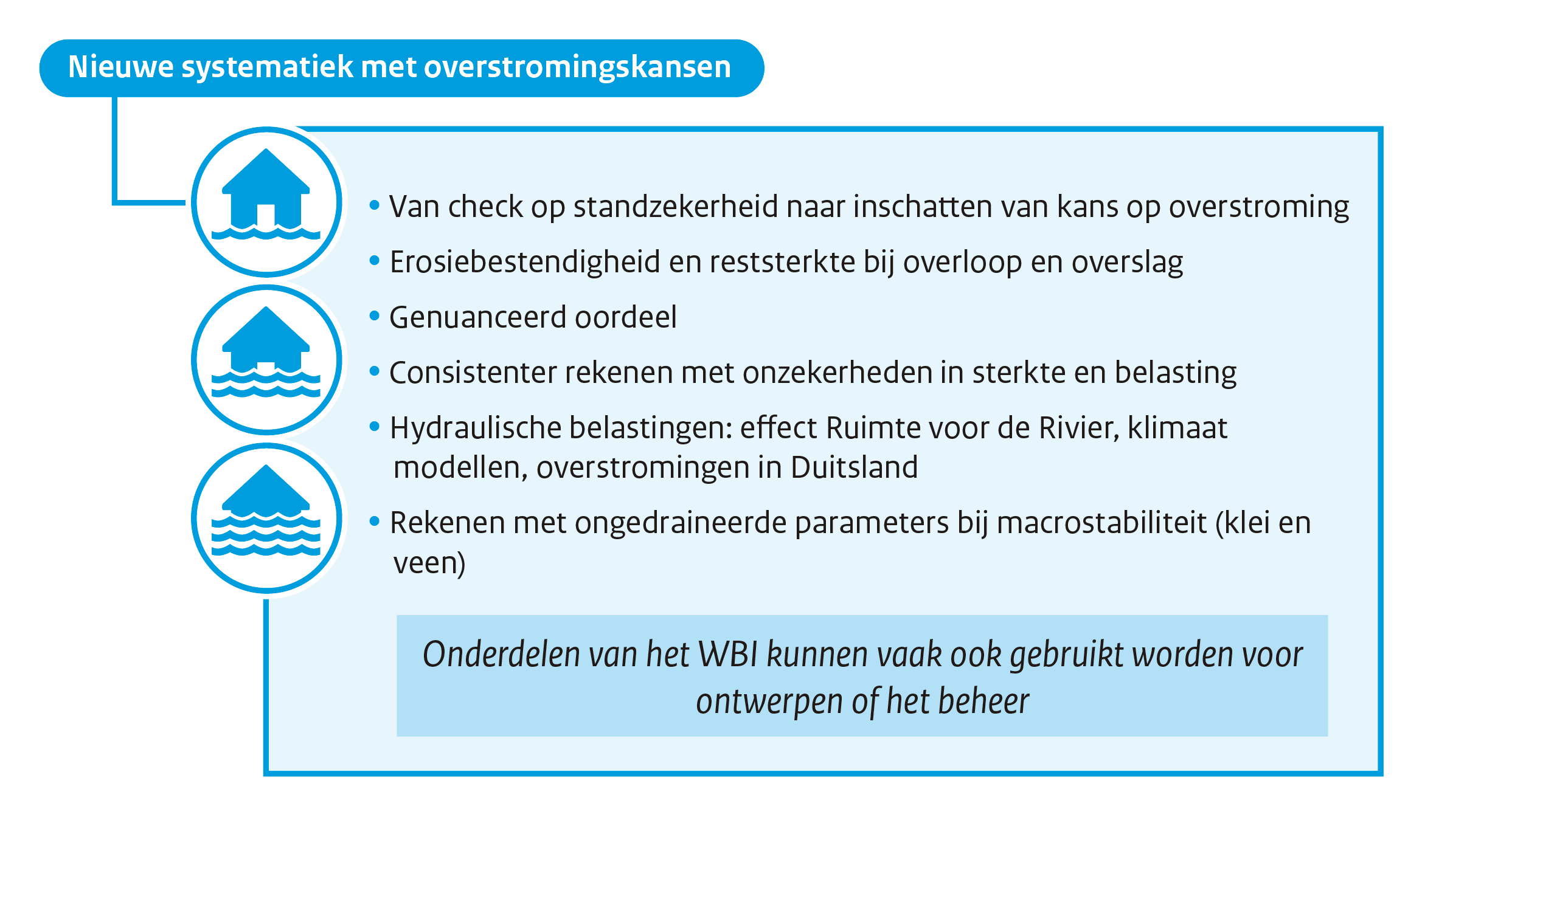
Beoordeling
Systematiek - Introductie
Notes:
Een circulaire economie is een economisch systeem dat de herbruikbaarheid van producten en grondstoffen en het behoud van natuurlijke hulpbronnen als uitgangspunt neemt en waardecreatie in iedere schakel van het systeem nastreeft.

Slide 9
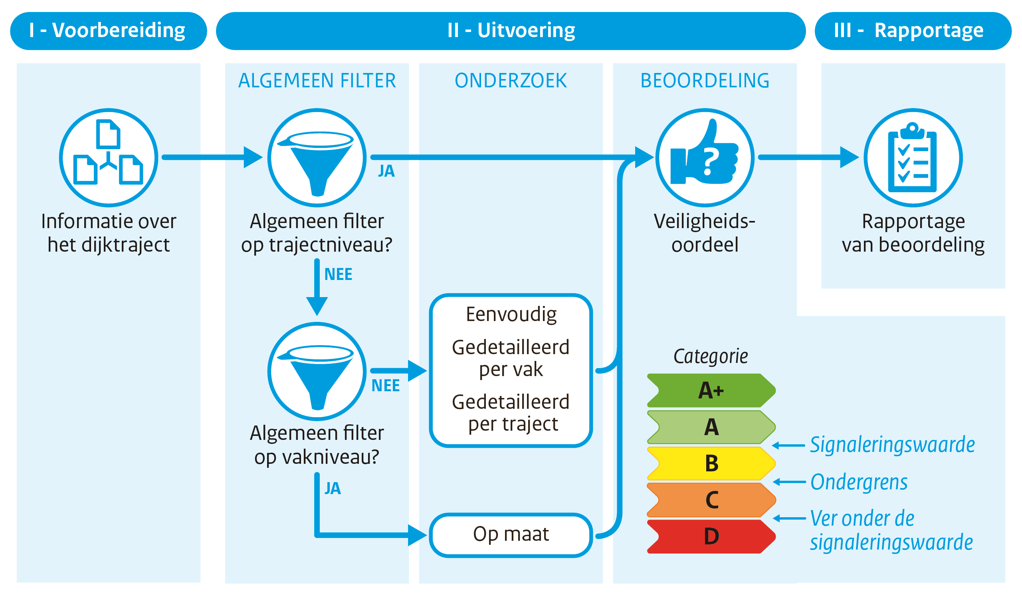
Beoordeling
Systematiek - Samenvatting
Notes:
Een circulaire economie is een economisch systeem dat de herbruikbaarheid van producten en grondstoffen en het behoud van natuurlijke hulpbronnen als uitgangspunt neemt en waardecreatie in iedere schakel van het systeem nastreeft.

Slide 10
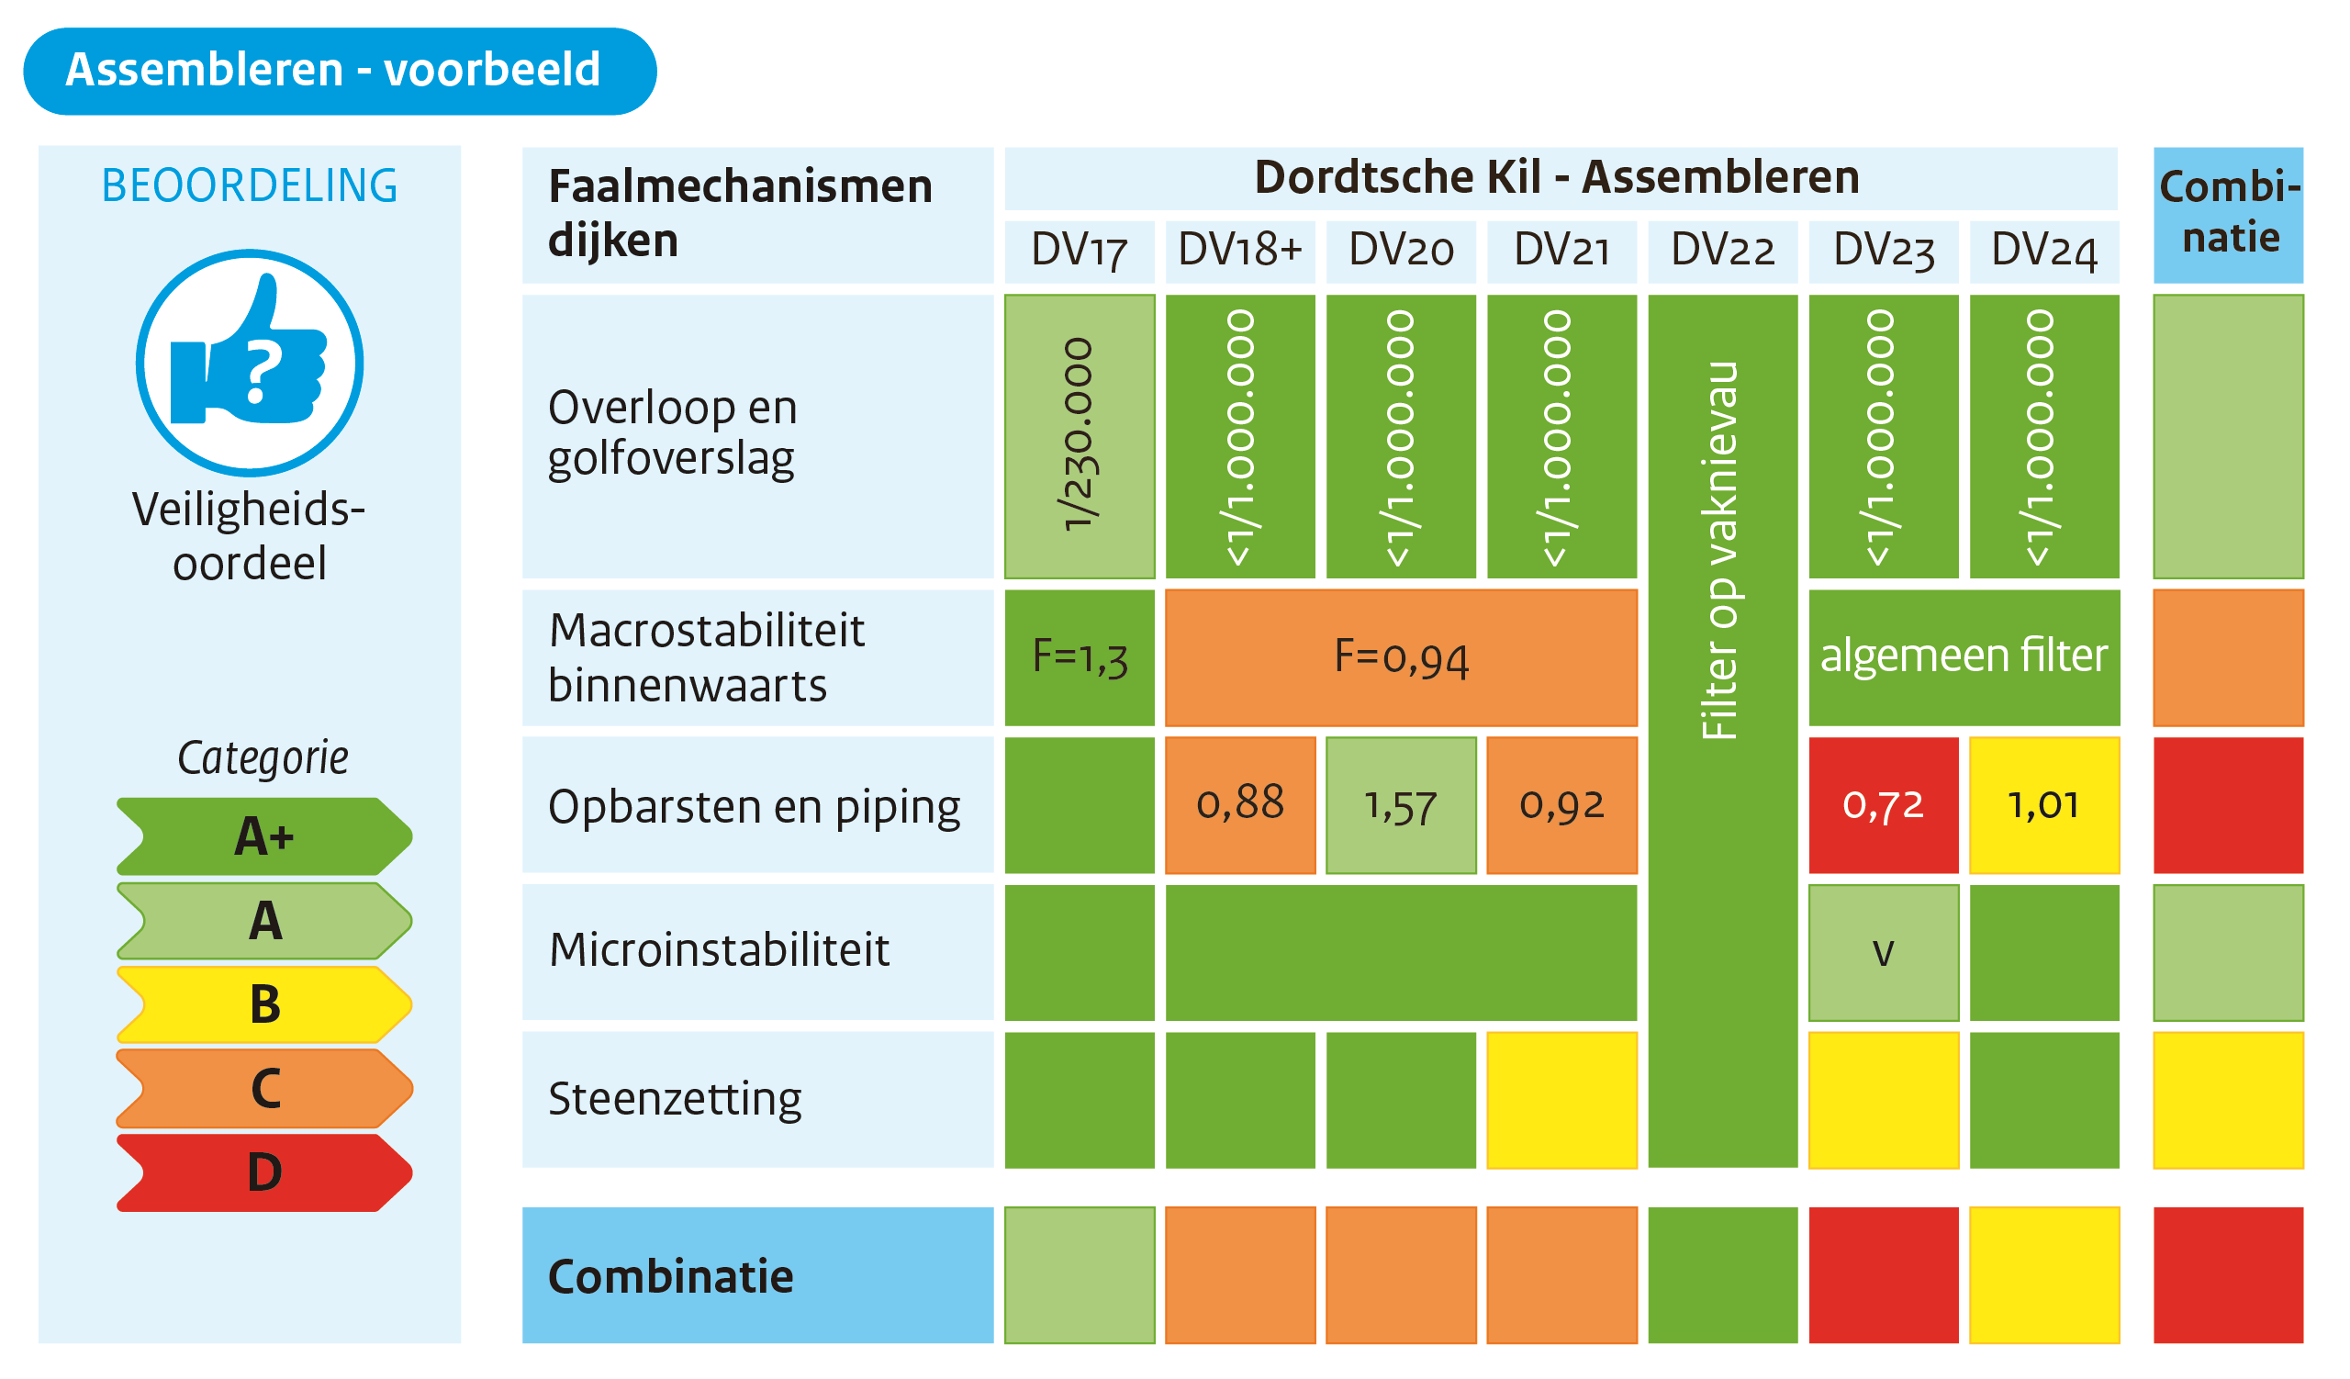
Beoordeling
Systematiek – Assembleren (1)
Notes:
Een circulaire economie is een economisch systeem dat de herbruikbaarheid van producten en grondstoffen en het behoud van natuurlijke hulpbronnen als uitgangspunt neemt en waardecreatie in iedere schakel van het systeem nastreeft.

Slide 11
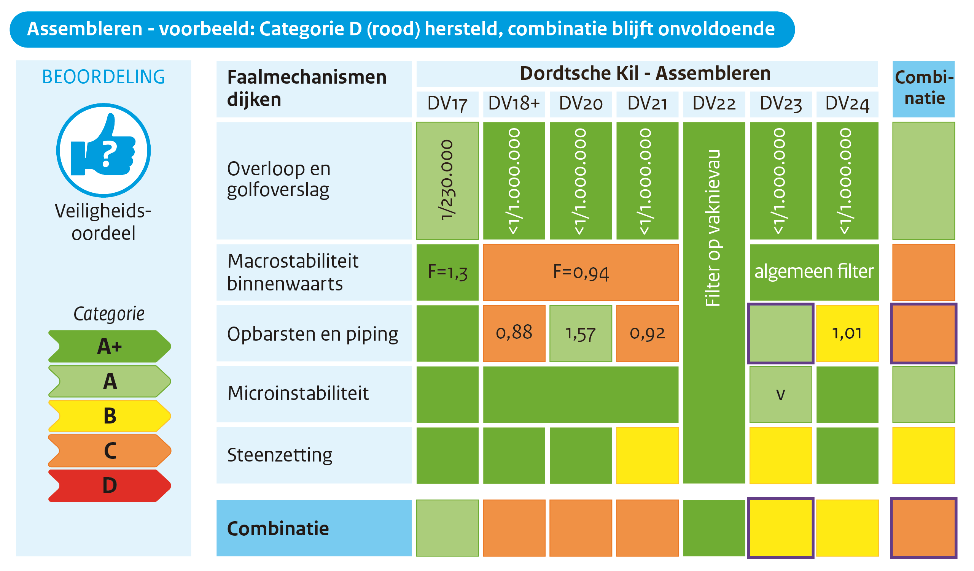
Beoordeling
Systematiek – Assembleren (2)
Notes:
Een circulaire economie is een economisch systeem dat de herbruikbaarheid van producten en grondstoffen en het behoud van natuurlijke hulpbronnen als uitgangspunt neemt en waardecreatie in iedere schakel van het systeem nastreeft.

Slide 12
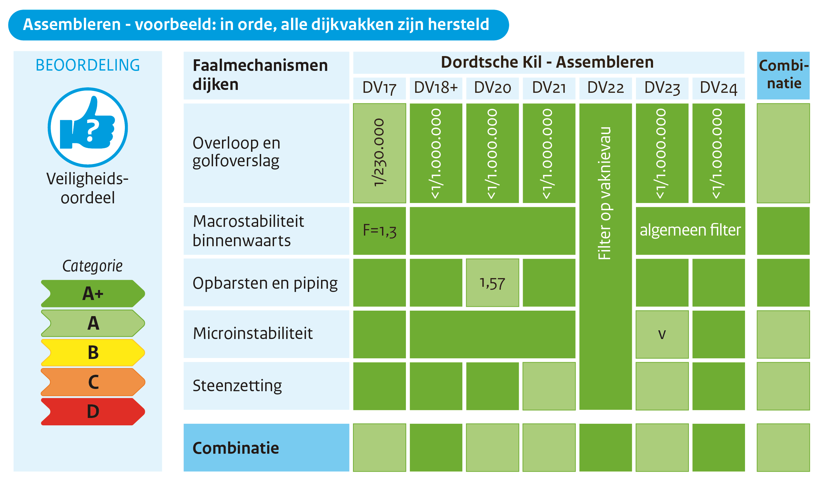
Beoordeling
Systematiek – Assembleren (3)
Notes:
Een circulaire economie is een economisch systeem dat de herbruikbaarheid van producten en grondstoffen en het behoud van natuurlijke hulpbronnen als uitgangspunt neemt en waardecreatie in iedere schakel van het systeem nastreeft.

Slide 13
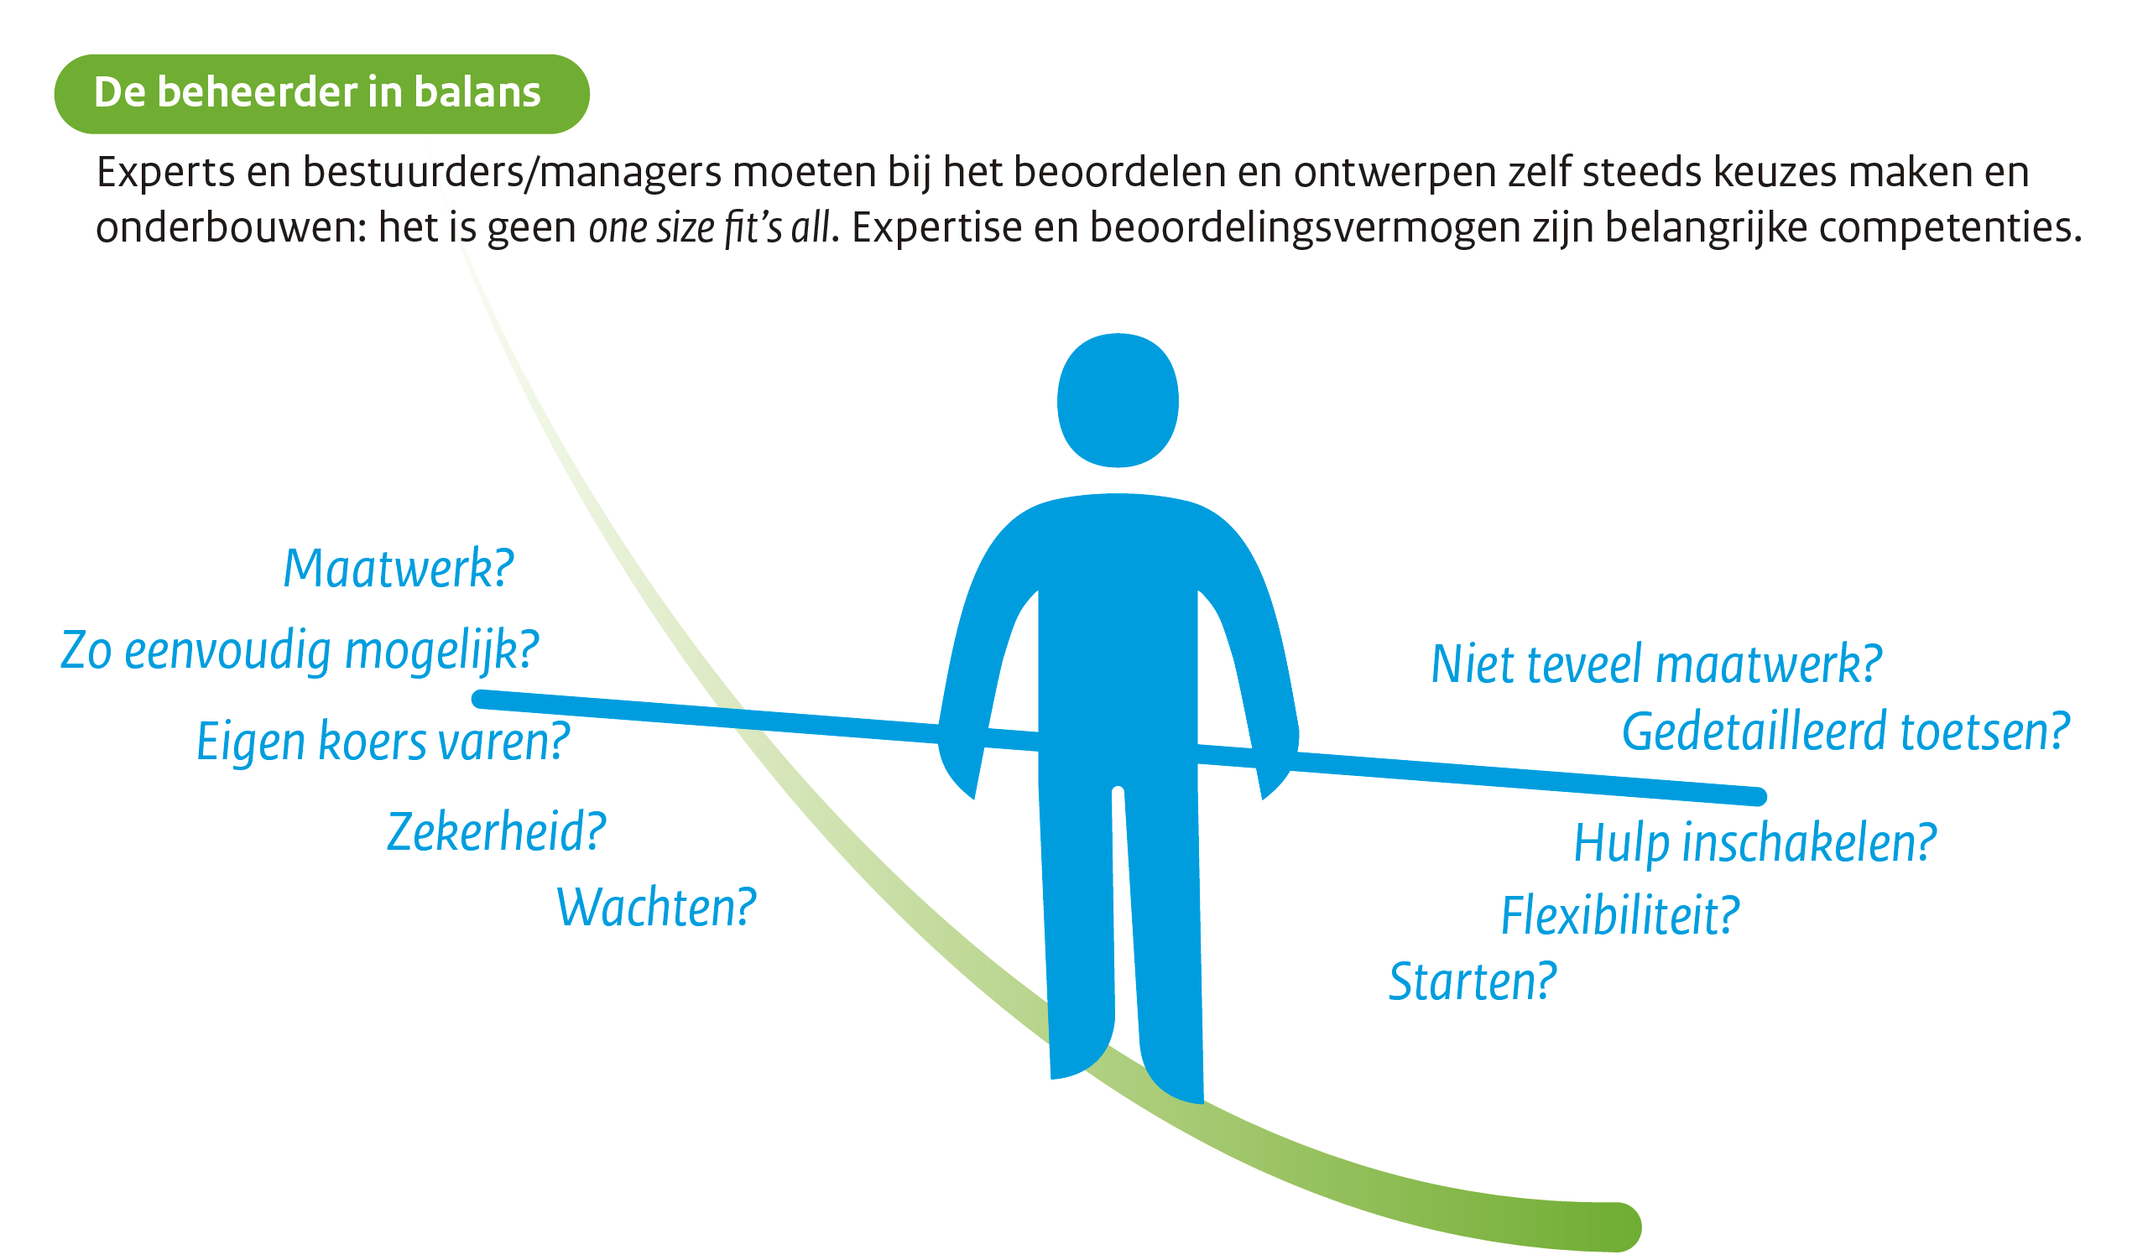
Beoordeling
Aanpak
Notes:
Een circulaire economie is een economisch systeem dat de herbruikbaarheid van producten en grondstoffen en het behoud van natuurlijke hulpbronnen als uitgangspunt neemt en waardecreatie in iedere schakel van het systeem nastreeft.

Slide 14
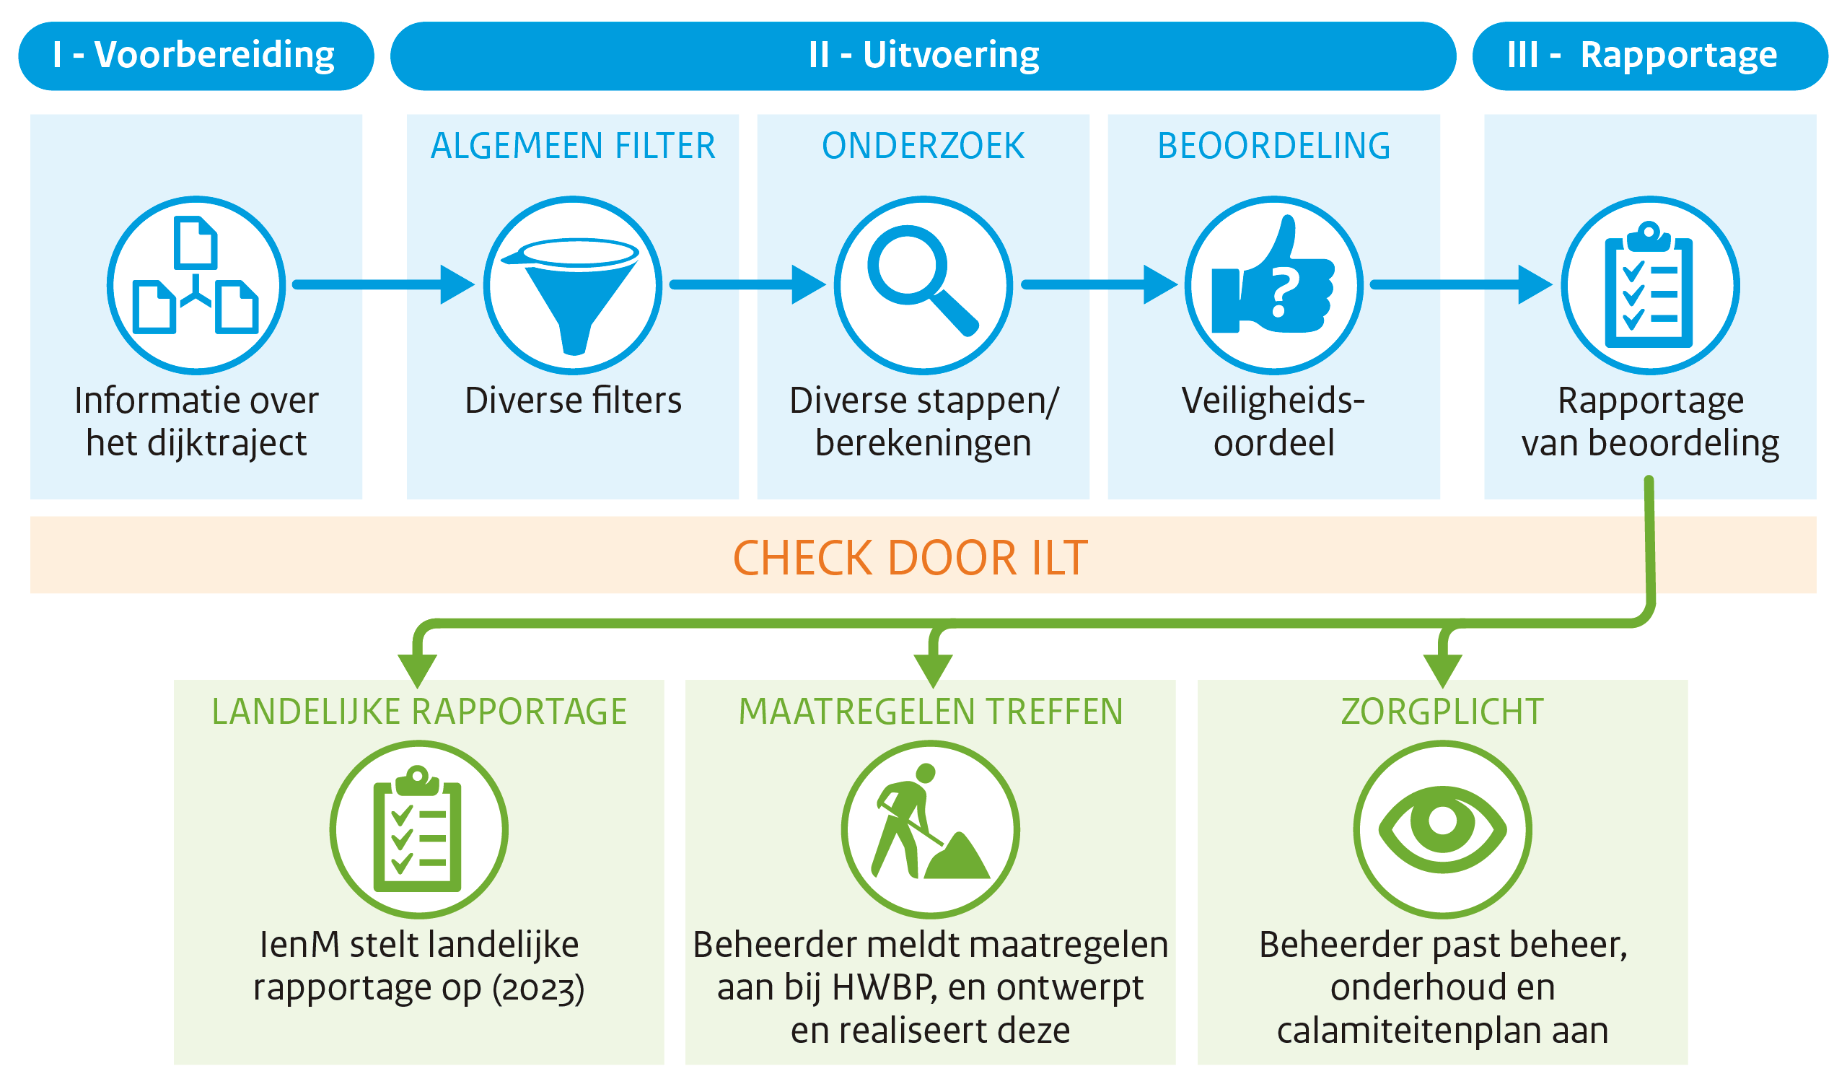
Beoordeling
Resultaat
Notes:
Een circulaire economie is een economisch systeem dat de herbruikbaarheid van producten en grondstoffen en het behoud van natuurlijke hulpbronnen als uitgangspunt neemt en waardecreatie in iedere schakel van het systeem nastreeft.

Slide 15
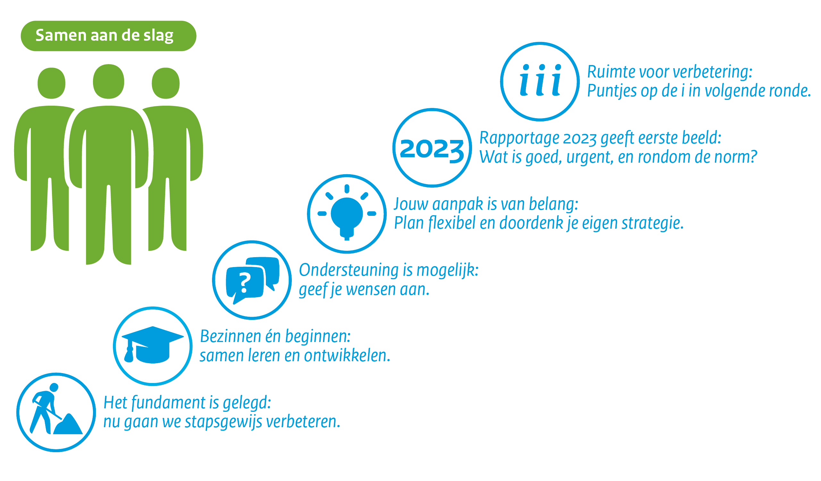
Beoordeling
Vooruitblik
Notes:
Een circulaire economie is een economisch systeem dat de herbruikbaarheid van producten en grondstoffen en het behoud van natuurlijke hulpbronnen als uitgangspunt neemt en waardecreatie in iedere schakel van het systeem nastreeft.

Slide 16

Einde
Notes:
Een circulaire economie is een economisch systeem dat de herbruikbaarheid van producten en grondstoffen en het behoud van natuurlijke hulpbronnen als uitgangspunt neemt en waardecreatie in iedere schakel van het systeem nastreeft.

